Slide 1
Cloud Volumes ONTAP 설정
NetApp Evanglist : Rhee Jong Woo (uvaper)

Slide 2
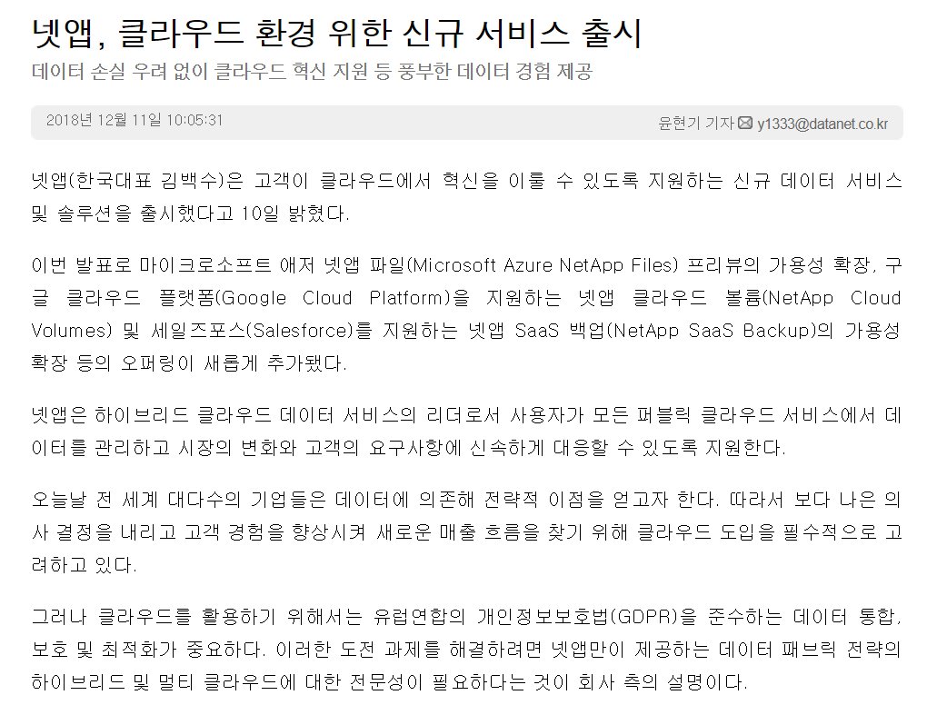
Netapp ? Storage Company?
http://www.datanet.co.kr/news/articleView.html?idxno=129260

Slide 3
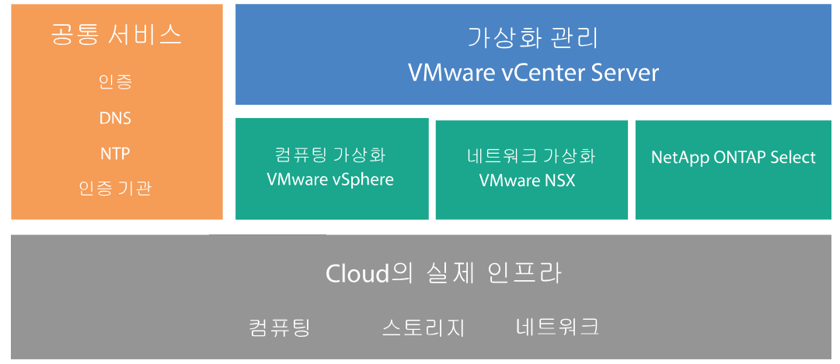
NetApp ONTAP Select Architecture
NetApp Ontap high-level architecture

Slide 4
NetApp ONTAP Instance Spec.
# 스토리지
고성능(중형), 고성능(대형) 및 고용량 중에 선택
핫 스페어가 포함된 RAID 5
두 개의 1-TB SATA 드라이브 ESXi OS – RAID 1
관리 데이터 저장소 – 관리 VM용 500GB
# 사전 설정 구성
다음의 구성 옵션이 포함된 4개의 IBM Cloud Bare Metal Servers가 제공됩니다.
고성능(중형) – 프리미엄 라이센스 / 듀얼 Intel Xeon E5-2650 v4(총 24개의 코어, 2.2GHz) / 128GB RAM / 노드당 22개의 1.9TB SSD 드라이브 용량 / 4 노드 클러스터의 유효한 용량 – 59TB
고성능(대형) – 프리미엄 라이센스 / 듀얼 Intel Xeon E5-2650 v4(총 24개의 코어, 2.2GHz) / 128GB RAM / 노드당 22개의 3.8TB SSD 드라이브 용량 / 4 노드 클러스터의 유효한 용량 – 118TB
고용량 – 표준 라이센스 / 듀얼 Intel Xeon E5-2650 v4(총 24개의 코어, 2.2GHz) / 64GB RAM / 노드당 34개의 4TB SATA 드라이브 용량 / 4 노드 클러스터의 유효한 용량 – 190TB
3.8TB SSD(Solid-State Disk) 드라이브는 데이터 센터에서 일반적으로 사용 가능하게 되는 경우 지원됩니다.
# 하드웨어
세 개의 RAM 및 디스크 옵션: 고성능(중형), 고성능(대형) 및 고용량
두 개의 1TB SATA 드라이브 ESXi OS
한 개의 RAID 디스크 제어기
VMware Server Virtualization 6.5
# 네트워킹
10Gbps 듀얼 공용 및 사설 네트워크 업링크
세 개의 VLAN(Virtual LANs): 한 개의 공용 VLAN 및 두 개의 사설 VLAN
하나의 안전한 VMware NSX Edge Services Gateway
Virtual Server 인스턴스
두 개의 VSI(Virtual Server Instances):
Microsoft Active Directory(AD) 및 DNS(Domain Name System) 서비스용 VSI
인스턴스 배치가 완료된 후 시스템이 종료되는 IBM CloudBuilder용 VSI
# 라이센스 및 요금
네 개의 Premium 또는 Standard Edition NetApp ONTAP Select 라이센스(사용자 제공)
VMware vSphere 6.5 Enterprise Plus 에디션
VMware vCenter Server 6.5
VMware NSX Service Providers Edition(Base, Advanced 또는 Enterprise) 6.4
지원 및 서비스 요금(노드당 한 개의 라이센스)

Slide 5
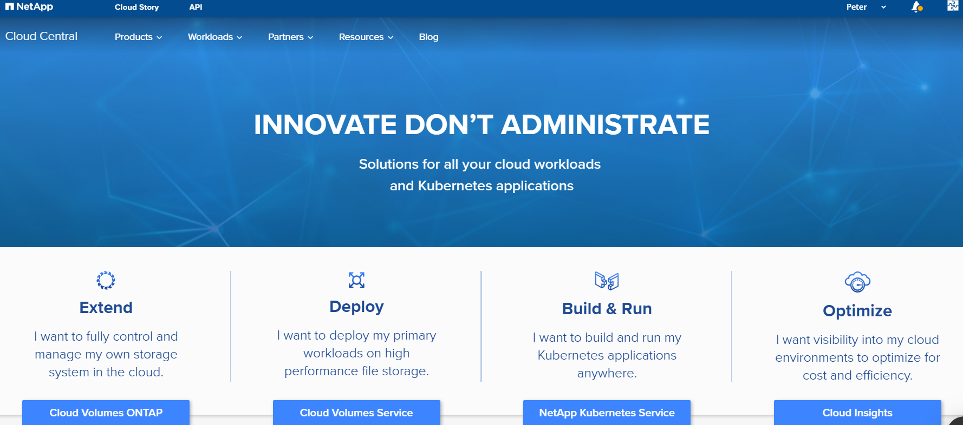
https://cloud.netapp.com/home

Slide 6
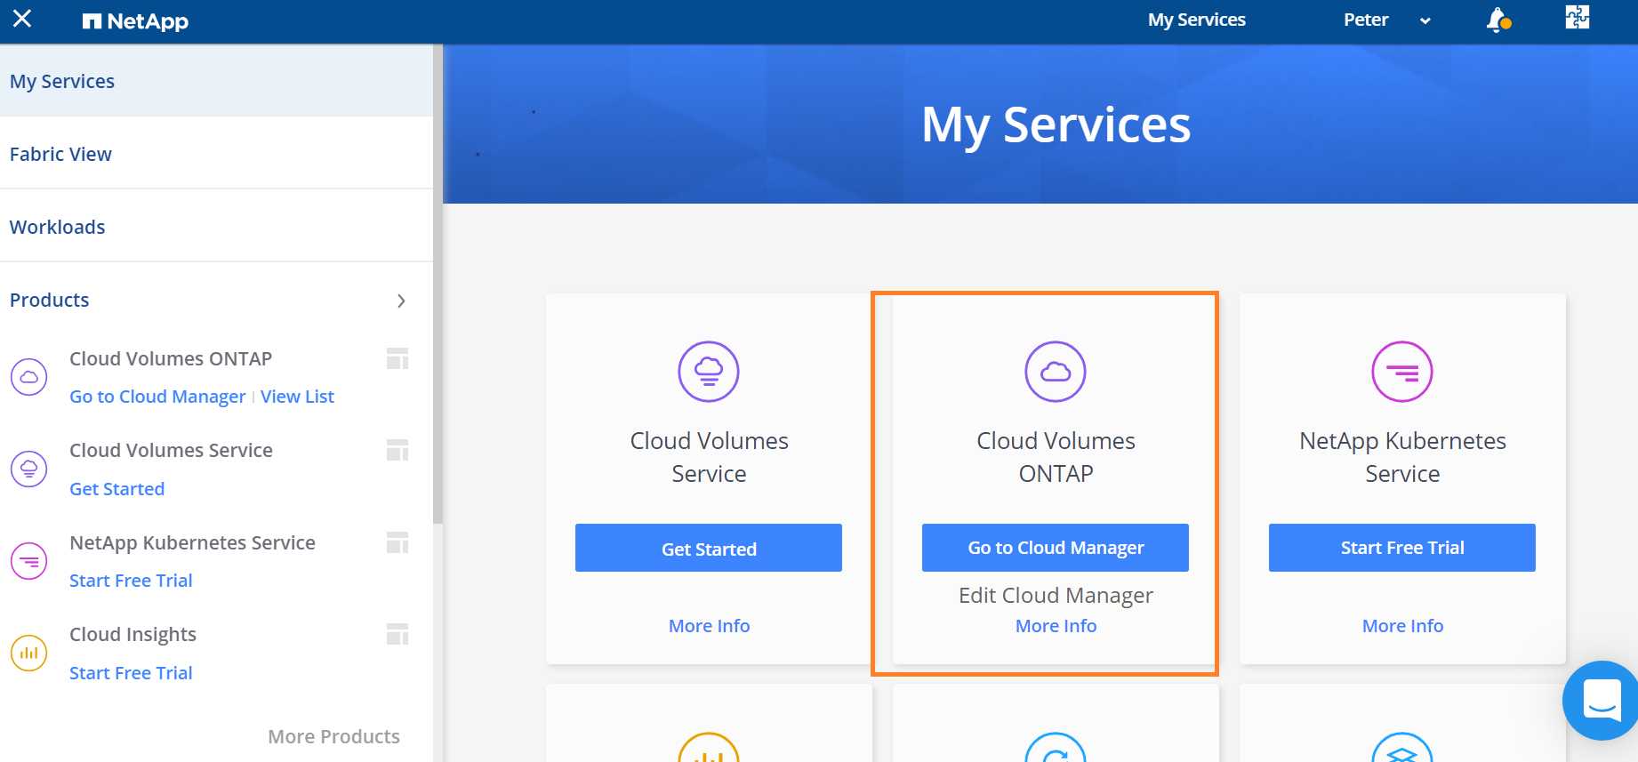
https://services.cloud.netapp.com/my-services

Slide 7
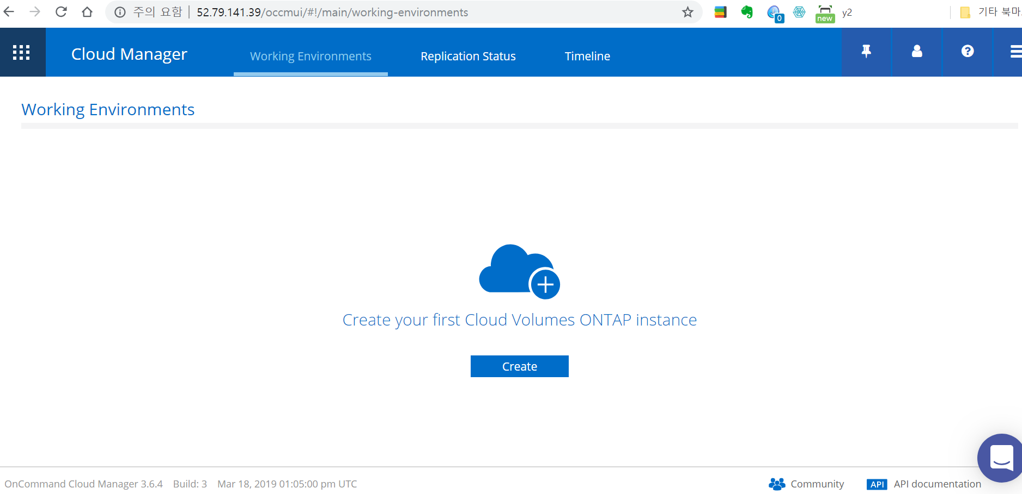
AWS 선택시 access key / secret key 입력 후 생성 준비

Slide 8
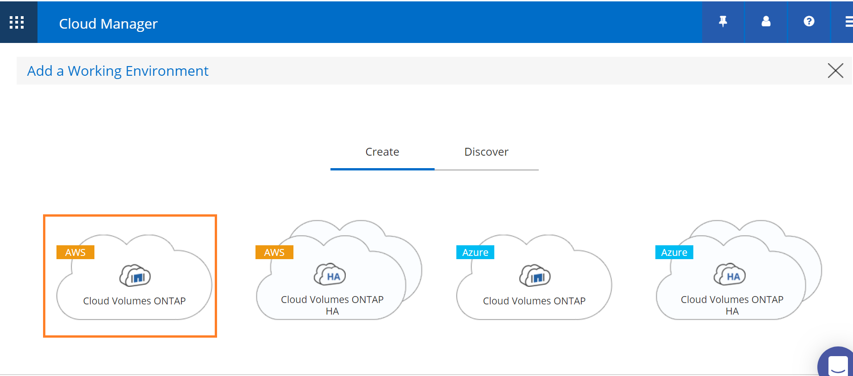
CV 선택

Slide 9
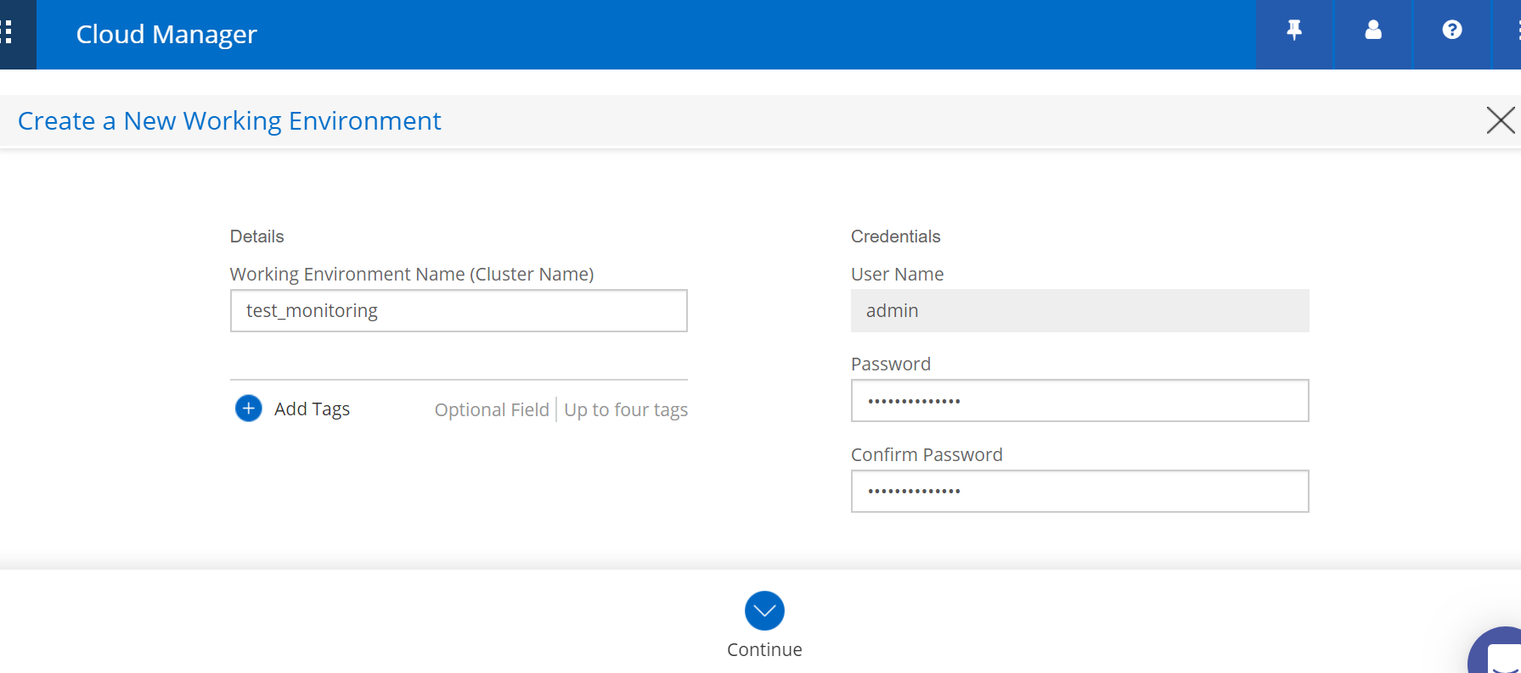
Admin 계정 생성

Slide 10
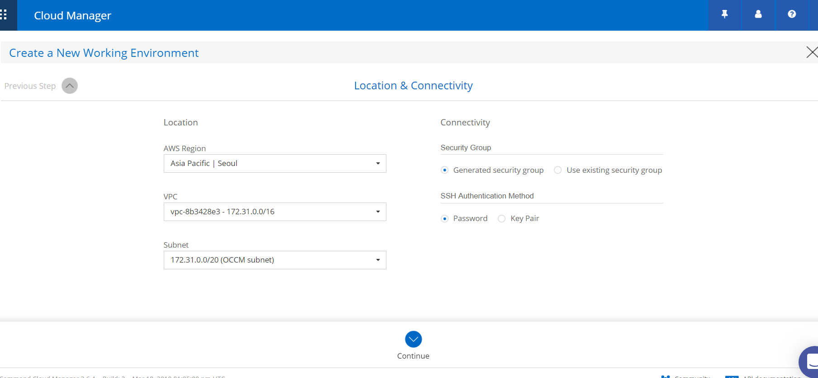
Location / Connectivity

Slide 11
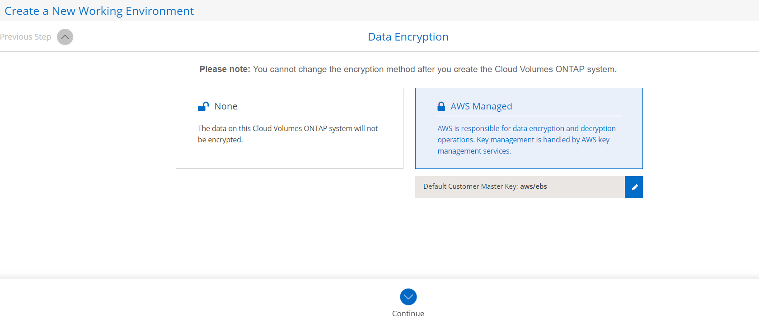
Data 암호화

Slide 12
BYOL 자격

Slide 13
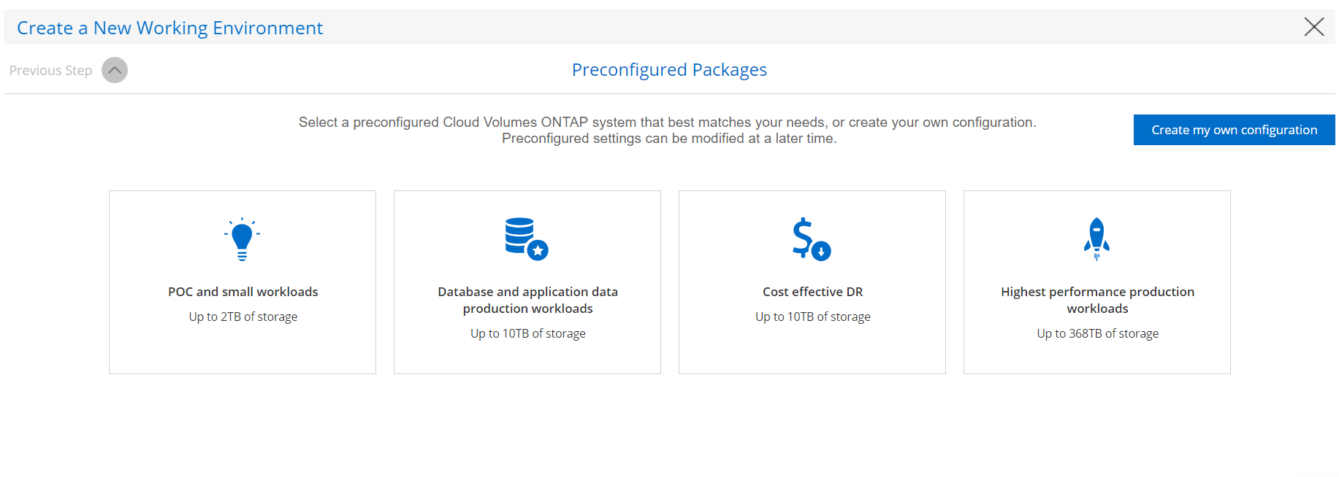
환경 설정

Slide 14
참고
https://cloud.ibm.com/docs/services/vmwaresolutions/netapp?topic=vmware-solutions-np_orderinginstances&locale=ko#np_orderinginstances

